Slide 1
Воспитатель группы №5
с этнокультурным компонентом
МКДОУ-д/с №14 «Герел»
Сангаджиева Оксана Владимировна

Slide 2
СТРАНА ОРИГАМИ
Давно смотрю влюбленными глазами
На древнее искусство- оригами.
Здесь не нужны волшебники и маги,
Здесь нечего особенно мудрить,
А нужно просто взять листок бумаги
И постараться что-нибудь сложить.
Долидудо Т.А.

Slide 3
«…Истоки способностей и дарования детей- на кончиках их пальцев. От пальцев, образно говоря, идут тончайшие нити- ручейки, которые питают источник творческой мысли…..Другими словами, чем больше мастерства в детской руке, тем умнее ребенок». В. А. Сухомлинский Воспитание ребенка творца, ребенка с самобытной индивидуальностью, реализующего свое «Я»- главный принцип развивающего образования в условиях реализации ФГОСДО. В «Концепции дошкольного образования»- подчеркивается, что при формировании личностной культуры ребенка творческое воображение, произвольность и потребность самостоятельно действовать являются стержнем личности, растущего человека.

Slide 4
Цель: «Развитие творческих способностей, логического мышления, художественного вкуса, расширение кругозора».
Задачи: 1. Научить делать различные игрушки в технике оригами и использовать их для игровых ситуаций; 2. Развивать конструктивное мышление и сообразительность; 3. Прививать настойчивость в достижении цели; 4. Тренировать внимание, память, координацию движений, воображение.
Методические приемы:
-объяснение, беседа сопровождаемые показом с опорой на символы ориентиры;
- выполнение действий с проговариванием;
-складывание по операционным картам-схемам(разверткам).
Результативность:
У ребенка-дошкольника сформирован эстетический вкус, художественное восприятие окружающего мира, фантазия, конструктивное мышление;
Развита мелкая моторика;
Овладение педагогами методическими приемами обучения дошкольников оригами, умелое их сочетание, служит показателем качества работы.

Slide 5
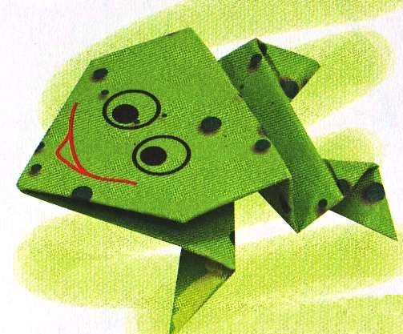
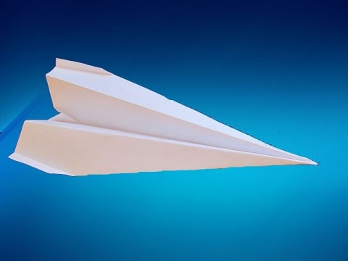
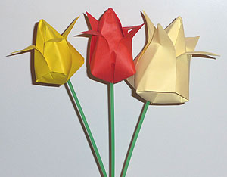
А Вы помните?

Slide 6
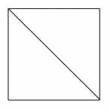
Оригами в переводе с японского - сгибание бумаги. Ведь «ори» - по-японски означает «сложенный», а «ками» - «бумага»
и «бог» одновременно.

Slide 7
Оригами - это искусство бумажной пластики, родившееся в Японии. Несмотря на то, что сама бумага появилась в Китае, именно в Японии догадались складывать из нее удивительные по своей красоте фигурки. В далекой древности оригами имело религиозное предназначение. Ими украшали храмы и статую «многоликой» и «тысячерукой» богини милосердия, чтобы задобрить ее и попросить покровительства.

Slide 8
Позже искусством складывания из бумаги стали заниматься, в основном, женщины и дети. Оно стало частью традиций и обычаев, украшением японского быта, карнавальных шествий, народных праздников.

Slide 9
Японцы основатели этого вида искусства. Автором первых работ оригами был знаменитый японский мастер Акира Йошизава. Это он придумал «нотную грамоту оригами». На Руси оригами пришло в 19 веке, одними из первых научились делать поделки дети Николая II . Всерьез занимался оригами писатель Лев Толстой.

Slide 10
Общие правила при обучении технике оригами: 1.Заготовка должна иметь точно квадратную форму. 2.Бумага для поделок должна быть тонкой, упругой, хорошо сгибаться, цветной. 3.Показ изготовления на столе или на доске. Заготовка для показа должна быть в 2 раза больше, чем у детей. 4.При показе не должно быть лишних поворотов и переворотов изделия. 5.Обучение складыванию каждой поделки должно быть поэтапным: показ одного приема- выполнение детьми. 6.Линии сгиба изделия должны тщательно разглаживаться. 7.Совмещение сторон и углов в процессе складывания должно быть точным. 8.После того, как игрушка будет полностью готова, необходимо повторить приемы складывания. В итоге ребенок должен уметь самостоятельно изготовить поделку от начала до конца.

Slide 11
Значение оригами для развития ребенка- дошкольника.
совершенствование координации тонких движений пальцев (мелкой моторики);
терпение и внимательность;
развитие способности четко формулировать мысль;
обучение элементам логического и абстрактного мышления;
развитие усидчивости, наблюдательности, памяти и пространственного конструирования.
Это занятие радует душу
И позволяет человеку хотя бы ненадолго
Оторваться от груза повседневных проблем и улететь
Вместе с квадратиком бумаги в руках
В замечательную страну Творчества.

Slide 12
Давайте сложим прекрасный цветок, который прорастает из темноты ила к поверхности воды, раскрывая бутон, только после выхода на поверхность…
Это ……(лотос)

Slide 13
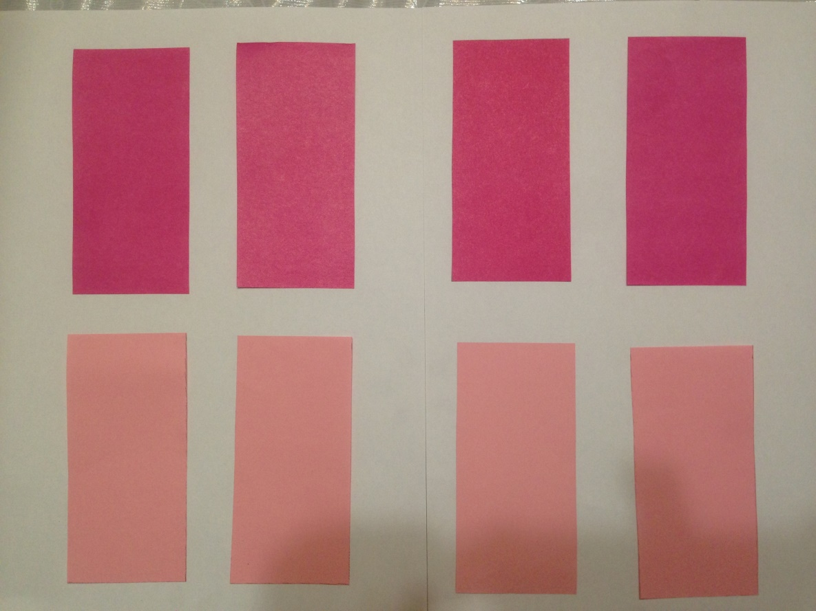
1 этап
1.С помощью линейки и простого карандаша разметить 8 розовых прямоугольников со сторонами 135 мм и 75 мм.
2. Вырезать эти прямоугольники.

Slide 14
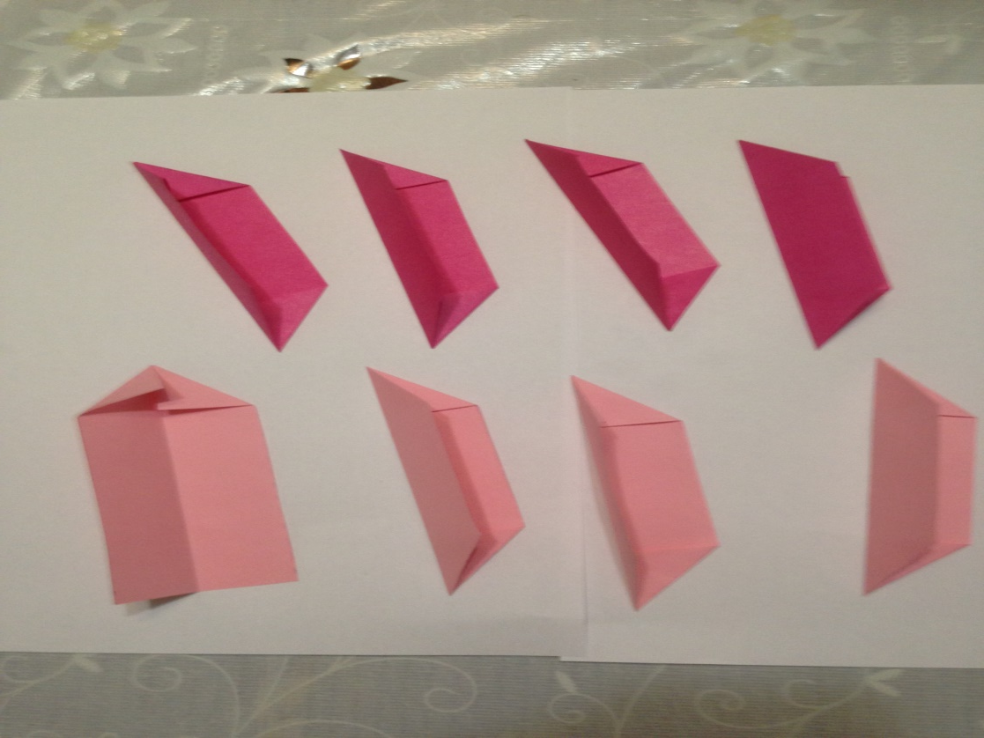
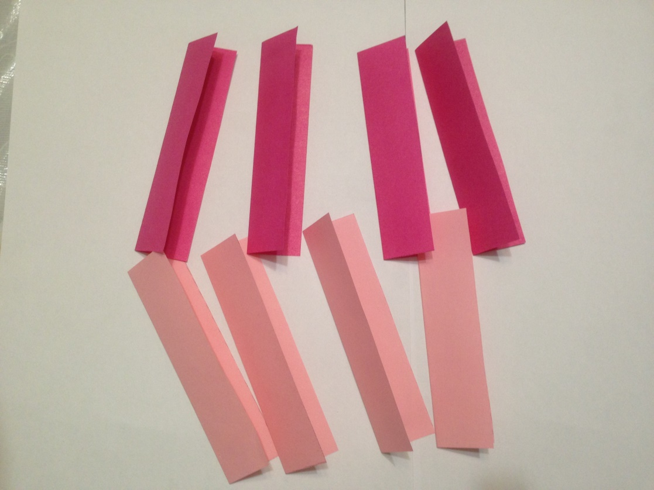
2 этап
3.Согнуть каждый прямоугольник пополам вдоль длинной стороны.
4.Загнуть углы к середине с одной и с другой стороны.

Slide 15
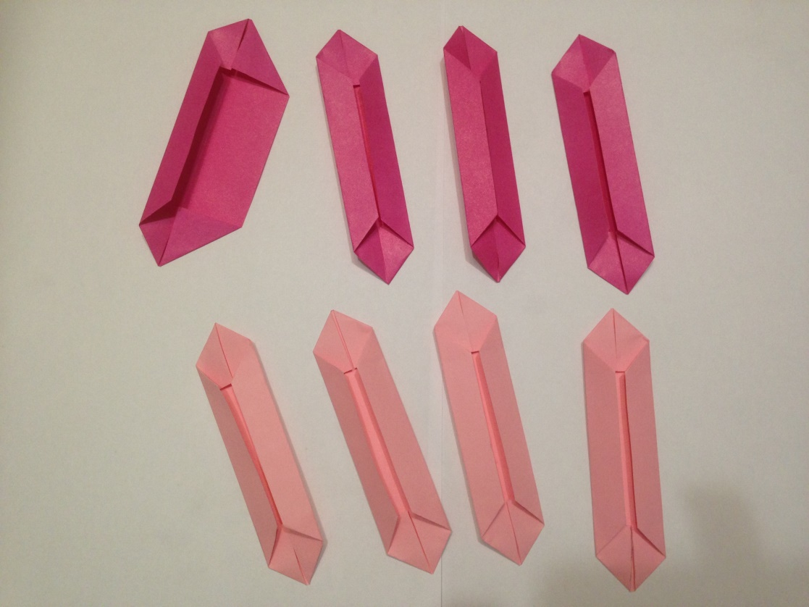
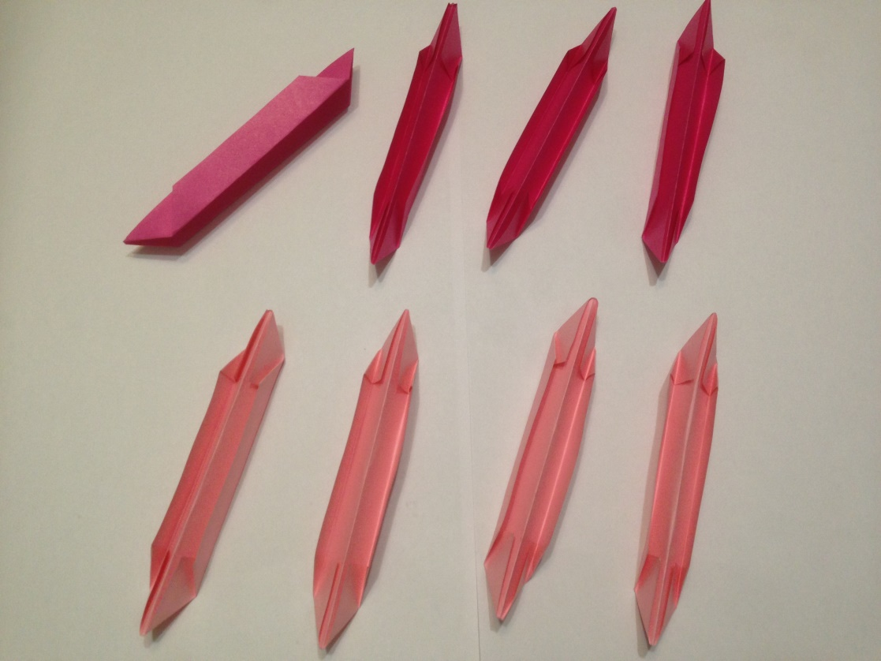
3 этап
5.Загнуть длинную сторону к середине с одной и с другой стороны.
6.Складываем лепестки пополам сгибами наружу,
а листочки сгибами внутрь.

Slide 16
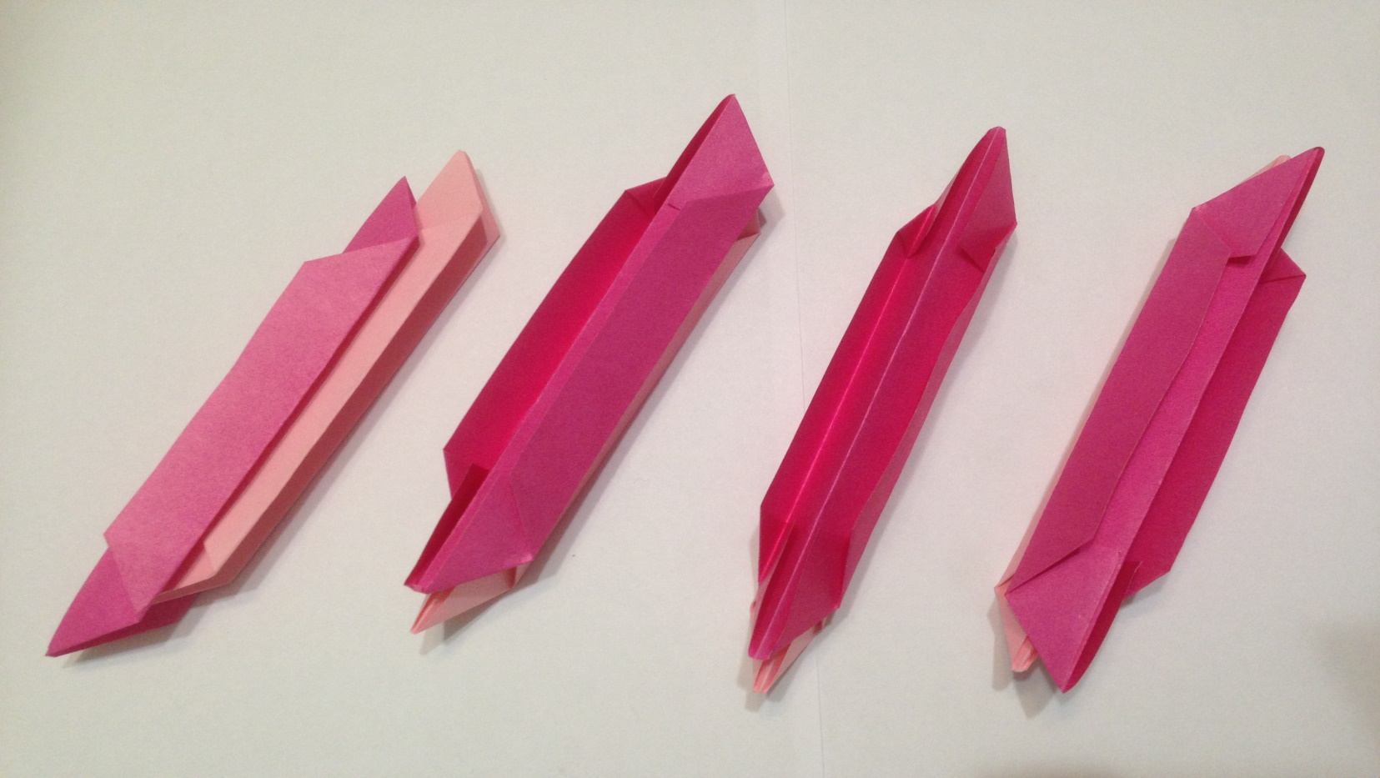
4 этап
7. Вкладываем листочек один в другой, как на фото.

Slide 17
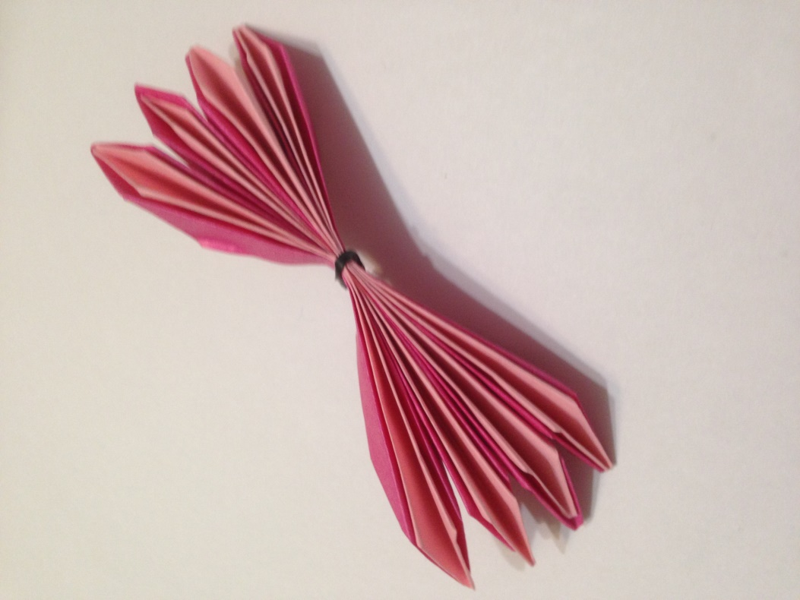
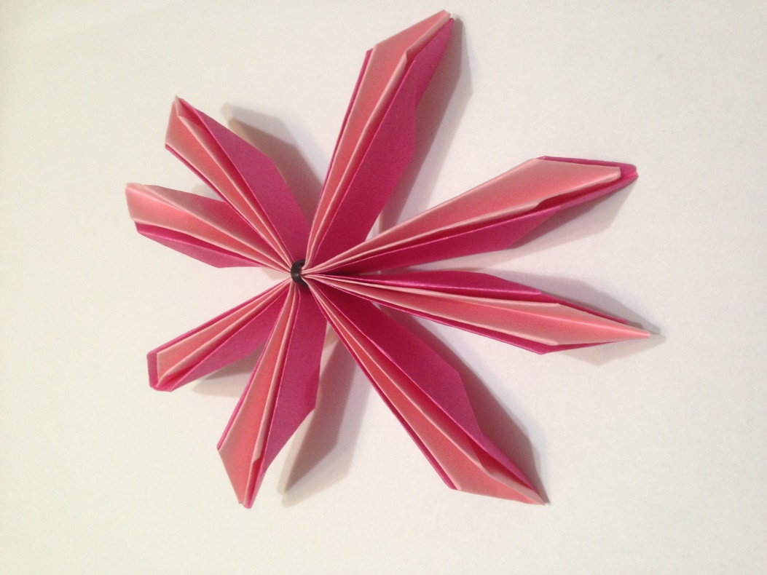
5 этап
8. Четыре получившиеся группы прикладываем друг к другу, связываем посередине и отгибаем в форме звезды.

Slide 18
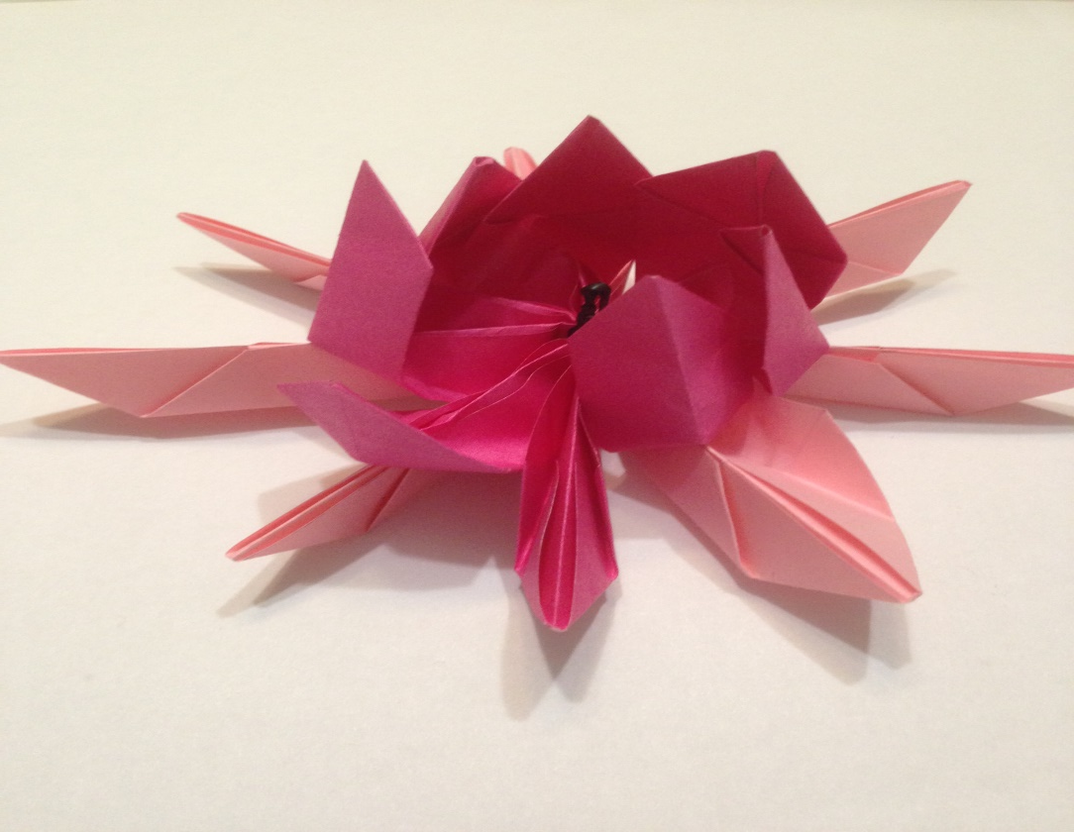
6 этап
9. Начинаем выворачивать по одному листочку лотоса через один. И так все четыре. Выворачивать надо очень аккуратно, начиная с краешка, чтобы не порвать у основания.

Slide 19
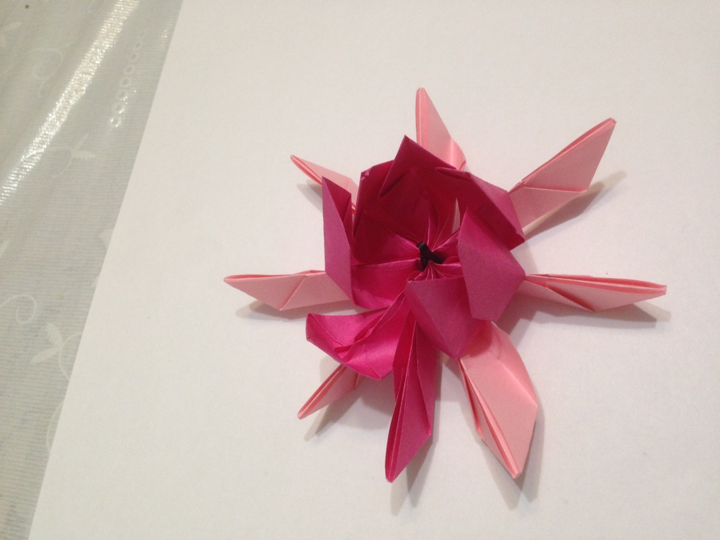
7 этап
10. Потом выворачиваем оставшиеся четыре розовых листочка. Следом второй ряд розовых листочков так же через один.

Slide 20
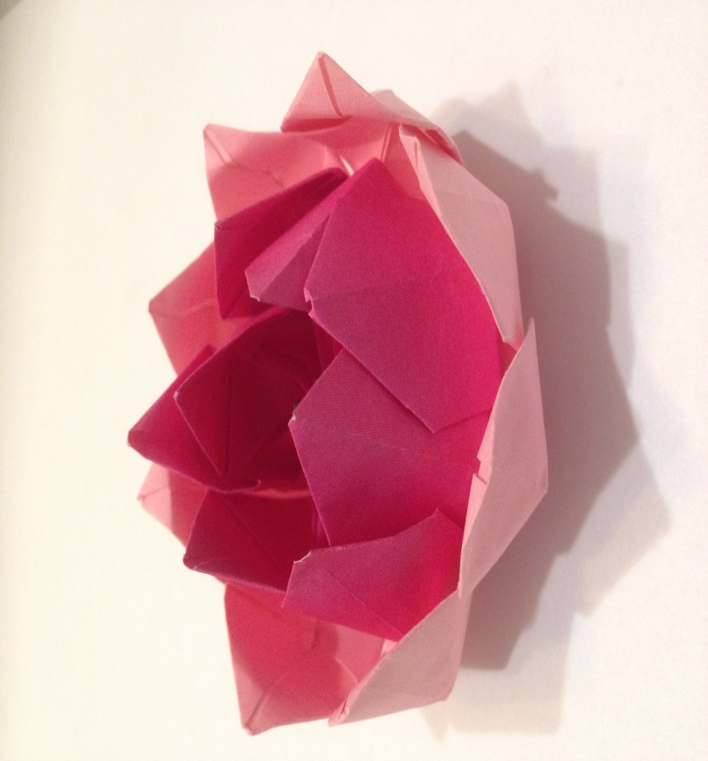
8 этап
11. Наш лотос готов!!!

Slide 21
Мы надеемся: для творчески мыслящего педагога наш опыт окажется полезным и подтолкнет к новым творческим экспериментам. Нужно помнить о том, что каждый ребенок талантлив, и каждый день работы с детьми - это поиск новых подходов, интересных находок, нестандартных объяснений.

Slide 22
.
Спасибо за внимание!

